Slide 1
危险化学品
博富特咨询
安全生产基础知识
全面
专业
实用

Slide 2


关于博富特
博富特培训已拥有专业且强大的培训师团队-旗下培训师都拥有丰富的国际大公司生产一线及管理岗位工作经验，接受过系统的培训师培训、训练及能力评估，能够开发并讲授从高层管理到基层安全技术、技能培训等一系列课程。
我们致力于为客户提供高品质且实用性强的培训服务，为企业提供有效且针对性强的定制性培训服务，满足不同行业、不同人群的培训需求。
博富特认为：一个好的培训课程起始于一个好的设计,课程设计注重培训目的、培训对象、逻辑关系、各章节具体产出和培训方法应用等关键问题。

Slide 3
危险化学品的概念和分类
目
录
危险化学品安全标签及安全技术说明书
危险化学品安全标志
危险化学品防火防爆知识
危险化学品储运及废弃物处理安全知识

Slide 4
1
PART ONE
危险化学品的概念和分类

Slide 5
危险化学品的概念
化学品
天然或人工合成
各种化学元素、由元素组成的化合物及其混合物
危险化学品
易
燃
易
爆
有
毒
有
害
有腐蚀
对人员、设施、环境造成 伤害 或 损害
Notes:
易燃易爆性 爆炸品、压缩气体和液化气体、易燃液体、易燃固体、自燃物品和遇湿易燃物品、氧化剂和有机过氧化物。由于温度、压力的非常态，易引起火灾爆炸事故。
毒性 毒害品、感染性物品、压缩气体、液化气体、易燃液体、易燃固体等。
腐蚀性 灼伤人体组织，对金属、动植物机体、纤维制品等具有强烈的腐蚀作用。会引起表皮细胞组织发生破坏作用而造成灼伤，而且被腐蚀性物品灼伤的伤口不易愈合，内部器官被灼伤时，严重的会引起炎症，甚至会造成死亡。

Slide 6
危险化学品的分类
【第一类】爆炸物
具有整体爆炸危险的物质和物品，如高氯酸
具有燃烧危险和较小爆炸危险的物质和物品，如二亚硝基苯
无重大危险的爆炸物质和物品，如四唑并-1-乙酸
【第二类】压缩气体和液化气体
易燃气体，如氨气、一氧化碳、甲烷
不燃气体（包括助燃气体），如氮气、氧气
有毒气体，如氯（液化的）、氨（液化的）
Notes:
爆炸物 硝化甘油
易燃气体 氢气、一氧化碳
易燃气溶胶 烃类气溶胶
氧化性气体 氧气、氯气等
压力下气体 高压氢气、高压氯气、高压氮气等
易燃液体 乙醇、乙醚、汽油等
易燃固体 硫磺、松香、镁粉等
自反应物质或混合物
自燃液体 酒精、汽油、煤油等
自燃固体 白磷
自热物质或混合物
遇水放出易燃气体的物质或混合物 钠、钾等
氧化性液体 双氧水、
氧化性固体 高锰酸钾、氯酸钾
有机过氧化物 过氧化钠、过氧化钾
金属腐蚀剂
气溶胶 是液态或固态微粒在空气中的悬浮体系。它们能作为水滴和冰晶的凝结核、太阳辐射的吸收体和散射体，并参与各种化学循环，是大气的重要组成部分。
成分 大气中二氧化硫转化形成的硫酸盐，是气溶胶的主要成分之一。气溶胶中的有机物,更是许多种类有机物的复杂混合物，其中包括稀烃、烷烃、芳烃、多环芳烃、醛、酮、酸、醌、酯，以及有机氮化物和有机硫化物等。
第1类 爆炸品
本类化学品指在外界作用下(如受热、受压、撞击等)，能发生剧烈的化学反应，瞬时产生大量的气体和热量，使周围压力急骤上升，发生爆炸,对周围环境造成破坏的物品，也包括无整体爆炸危险，但具有燃烧、抛射及较小爆炸危险的物品。
第2类 压缩气体和液化气体
本类化学品系指压缩、液化或加压溶解的气体，并应符合下述两种情况之一者：
a.临界温度低于50℃，或在50℃时，其蒸气压力大于294kPa的压缩或液化气体；
b.温度在21.1℃时，气体的绝对压力大于275kPa，或在54.4℃时,气体的绝对压力大于715kPa的压缩气体；或在37.8℃时，雷德蒸气压力大于275kPa的液化气体或加压溶解的气体。
第3类 易燃液体
易燃液体分类、警示标签和警示性说明见GB20581。
易燃液体是指闪点不高于63℃的液体。
第4类 易燃固体、自燃物品和遇湿易燃物品
易燃固体系指燃点低, 对热、撞击、摩擦敏感, 易被外部火源点燃, 燃烧迅速,并可能散发出有毒烟雾或有毒气体的固体, 但不包括已列入爆炸品的物品。 自燃物品系指自燃点低, 在空气中易发生氧化反应, 放出热量, 而自行燃烧的物品。 遇湿易燃物品系指遇水或受潮时, 发生剧烈化学反应, 放出大量的易燃气体和热量的物品。有的不需明火，即能燃烧或爆炸。
第5类 氧化剂和有机过氧化物
氧化剂系指处于高氧化态, 具有强氧化性，易分解并放出氧和热量的物质。包括含有过氧基的无机物, 其本身不一定可燃, 但能导致可燃物的燃烧，与松软的粉末状可燃物能组成爆炸性混合物，对热、震动或摩擦较敏感。
有机过氧化物系指分子组成中含有过氧基的有机物, 其本身易燃易爆，极易分解，对热、震动或摩擦极为敏感。
第6类 有毒品
本类化学品系指进入肌体后, 累积达一定的量, 能与体液和器官组织发生生物化学作用或生物物理学作用,扰乱或破坏肌体的正常生理功能, 引起某些器官和系统暂时性或持久性的病理改变, 甚至危及生命的物品。经口摄取半数致死量:固体LD50≤500mg/kg; 液体LD50≤2000mg/kg; 经皮肤接触24h, 半数致死量LD50 ≤1000mg/kg; 粉尘、烟雾及蒸气吸入半数致死量LC50≤10mg/L的固体或液体。
第7类 放射性物品
本类化学品系指放射性比活度大于7．4×104Bq/kg的物品。
第8类 腐蚀品
本类化学品系指能灼伤人体组织并对金属等物品造成损坏的固体或液体。与皮肤接触在4h内出现可见坏死现象，或温度在55℃时，对20号钢的表面均匀年腐蚀率超过 6.25mm/年的固体或液体。
对于未列入分类明细表中的危险化学品，可以参照已列出的化学性质相似，危险性相似的物品进行分类。

Slide 7
危险化学品的分类
【第三类】易燃液体
低闪点液体，闪点低于-18℃的液体，如乙醛、丙酮
中闪点液体，闪点在-18℃—23℃的液体，如苯、甲醇
高闪点液体，闪点在23℃以上的液体，如环辛烷、苯甲醚
【第四类】易燃固体、自燃物品和遇湿易燃物品
易燃固体，如红磷、硫磺
自燃物品，如黄磷、三氯化钛
遇湿易燃物品，如金属钠、氢化钾
Notes:
爆炸物 硝化甘油
易燃气体 氢气、一氧化碳
易燃气溶胶 烃类气溶胶
氧化性气体 氧气、氯气等
压力下气体 高压氢气、高压氯气、高压氮气等
易燃液体 乙醇、乙醚、汽油等
易燃固体 硫磺、松香、镁粉等
自反应物质或混合物
自燃液体 酒精、汽油、煤油等
自燃固体 白磷
自热物质或混合物
遇水放出易燃气体的物质或混合物 钠、钾等
氧化性液体 双氧水、
氧化性固体 高锰酸钾、氯酸钾
有机过氧化物 过氧化钠、过氧化钾
金属腐蚀剂
气溶胶 是液态或固态微粒在空气中的悬浮体系。它们能作为水滴和冰晶的凝结核、太阳辐射的吸收体和散射体，并参与各种化学循环，是大气的重要组成部分。
成分 大气中二氧化硫转化形成的硫酸盐，是气溶胶的主要成分之一。气溶胶中的有机物,更是许多种类有机物的复杂混合物，其中包括稀烃、烷烃、芳烃、多环芳烃、醛、酮、酸、醌、酯，以及有机氮化物和有机硫化物等。
第1类 爆炸品
本类化学品指在外界作用下(如受热、受压、撞击等)，能发生剧烈的化学反应，瞬时产生大量的气体和热量，使周围压力急骤上升，发生爆炸,对周围环境造成破坏的物品，也包括无整体爆炸危险，但具有燃烧、抛射及较小爆炸危险的物品。
第2类 压缩气体和液化气体
本类化学品系指压缩、液化或加压溶解的气体，并应符合下述两种情况之一者：
a.临界温度低于50℃，或在50℃时，其蒸气压力大于294kPa的压缩或液化气体；
b.温度在21.1℃时，气体的绝对压力大于275kPa，或在54.4℃时,气体的绝对压力大于715kPa的压缩气体；或在37.8℃时，雷德蒸气压力大于275kPa的液化气体或加压溶解的气体。
第3类 易燃液体
易燃液体分类、警示标签和警示性说明见GB20581。
易燃液体是指闪点不高于63℃的液体。
第4类 易燃固体、自燃物品和遇湿易燃物品
易燃固体系指燃点低, 对热、撞击、摩擦敏感, 易被外部火源点燃, 燃烧迅速,并可能散发出有毒烟雾或有毒气体的固体, 但不包括已列入爆炸品的物品。 自燃物品系指自燃点低, 在空气中易发生氧化反应, 放出热量, 而自行燃烧的物品。 遇湿易燃物品系指遇水或受潮时, 发生剧烈化学反应, 放出大量的易燃气体和热量的物品。有的不需明火，即能燃烧或爆炸。
第5类 氧化剂和有机过氧化物
氧化剂系指处于高氧化态, 具有强氧化性，易分解并放出氧和热量的物质。包括含有过氧基的无机物, 其本身不一定可燃, 但能导致可燃物的燃烧，与松软的粉末状可燃物能组成爆炸性混合物，对热、震动或摩擦较敏感。
有机过氧化物系指分子组成中含有过氧基的有机物, 其本身易燃易爆，极易分解，对热、震动或摩擦极为敏感。
第6类 有毒品
本类化学品系指进入肌体后, 累积达一定的量, 能与体液和器官组织发生生物化学作用或生物物理学作用,扰乱或破坏肌体的正常生理功能, 引起某些器官和系统暂时性或持久性的病理改变, 甚至危及生命的物品。经口摄取半数致死量:固体LD50≤500mg/kg; 液体LD50≤2000mg/kg; 经皮肤接触24h, 半数致死量LD50 ≤1000mg/kg; 粉尘、烟雾及蒸气吸入半数致死量LC50≤10mg/L的固体或液体。
第7类 放射性物品
本类化学品系指放射性比活度大于7．4×104Bq/kg的物品。
第8类 腐蚀品
本类化学品系指能灼伤人体组织并对金属等物品造成损坏的固体或液体。与皮肤接触在4h内出现可见坏死现象，或温度在55℃时，对20号钢的表面均匀年腐蚀率超过 6.25mm/年的固体或液体。
对于未列入分类明细表中的危险化学品，可以参照已列出的化学性质相似，危险性相似的物品进行分类。

Slide 8
危险化学品的分类
【第五类】氧化剂和有机过氧化物
氧化剂，如氯酸铵、高锰酸钾
有机过氧化物，如过氧化苯甲酰、过氧化甲乙酮
【第六类】毒害品
进入人（动物）肌体后，累积达到一定的量能与体液和组织发生作用，扰乱或破坏肌体的正常生理功能，引起暂时或持久性的病理改变，甚至危及生命的物品，如各种氰化物、砷化物、化学农药
Notes:
爆炸物 硝化甘油
易燃气体 氢气、一氧化碳
易燃气溶胶 烃类气溶胶
氧化性气体 氧气、氯气等
压力下气体 高压氢气、高压氯气、高压氮气等
易燃液体 乙醇、乙醚、汽油等
易燃固体 硫磺、松香、镁粉等
自反应物质或混合物
自燃液体 酒精、汽油、煤油等
自燃固体 白磷
自热物质或混合物
遇水放出易燃气体的物质或混合物 钠、钾等
氧化性液体 双氧水、
氧化性固体 高锰酸钾、氯酸钾
有机过氧化物 过氧化钠、过氧化钾
金属腐蚀剂
气溶胶 是液态或固态微粒在空气中的悬浮体系。它们能作为水滴和冰晶的凝结核、太阳辐射的吸收体和散射体，并参与各种化学循环，是大气的重要组成部分。
成分 大气中二氧化硫转化形成的硫酸盐，是气溶胶的主要成分之一。气溶胶中的有机物,更是许多种类有机物的复杂混合物，其中包括稀烃、烷烃、芳烃、多环芳烃、醛、酮、酸、醌、酯，以及有机氮化物和有机硫化物等。
第1类 爆炸品
本类化学品指在外界作用下(如受热、受压、撞击等)，能发生剧烈的化学反应，瞬时产生大量的气体和热量，使周围压力急骤上升，发生爆炸,对周围环境造成破坏的物品，也包括无整体爆炸危险，但具有燃烧、抛射及较小爆炸危险的物品。
第2类 压缩气体和液化气体
本类化学品系指压缩、液化或加压溶解的气体，并应符合下述两种情况之一者：
a.临界温度低于50℃，或在50℃时，其蒸气压力大于294kPa的压缩或液化气体；
b.温度在21.1℃时，气体的绝对压力大于275kPa，或在54.4℃时,气体的绝对压力大于715kPa的压缩气体；或在37.8℃时，雷德蒸气压力大于275kPa的液化气体或加压溶解的气体。
第3类 易燃液体
易燃液体分类、警示标签和警示性说明见GB20581。
易燃液体是指闪点不高于63℃的液体。
第4类 易燃固体、自燃物品和遇湿易燃物品
易燃固体系指燃点低, 对热、撞击、摩擦敏感, 易被外部火源点燃, 燃烧迅速,并可能散发出有毒烟雾或有毒气体的固体, 但不包括已列入爆炸品的物品。 自燃物品系指自燃点低, 在空气中易发生氧化反应, 放出热量, 而自行燃烧的物品。 遇湿易燃物品系指遇水或受潮时, 发生剧烈化学反应, 放出大量的易燃气体和热量的物品。有的不需明火，即能燃烧或爆炸。
第5类 氧化剂和有机过氧化物
氧化剂系指处于高氧化态, 具有强氧化性，易分解并放出氧和热量的物质。包括含有过氧基的无机物, 其本身不一定可燃, 但能导致可燃物的燃烧，与松软的粉末状可燃物能组成爆炸性混合物，对热、震动或摩擦较敏感。
有机过氧化物系指分子组成中含有过氧基的有机物, 其本身易燃易爆，极易分解，对热、震动或摩擦极为敏感。
第6类 有毒品
本类化学品系指进入肌体后, 累积达一定的量, 能与体液和器官组织发生生物化学作用或生物物理学作用,扰乱或破坏肌体的正常生理功能, 引起某些器官和系统暂时性或持久性的病理改变, 甚至危及生命的物品。经口摄取半数致死量:固体LD50≤500mg/kg; 液体LD50≤2000mg/kg; 经皮肤接触24h, 半数致死量LD50 ≤1000mg/kg; 粉尘、烟雾及蒸气吸入半数致死量LC50≤10mg/L的固体或液体。
第7类 放射性物品
本类化学品系指放射性比活度大于7．4×104Bq/kg的物品。
第8类 腐蚀品
本类化学品系指能灼伤人体组织并对金属等物品造成损坏的固体或液体。与皮肤接触在4h内出现可见坏死现象，或温度在55℃时，对20号钢的表面均匀年腐蚀率超过 6.25mm/年的固体或液体。
对于未列入分类明细表中的危险化学品，可以参照已列出的化学性质相似，危险性相似的物品进行分类。

Slide 9
危险化学品的分类
第七类：放射性物品
它属于危险化学品，但不属于《危险化学品安全管理条例》的管理范围，国家还另外有专门的“条例”来管理。
第八类：腐蚀品
酸性腐蚀品，如硫酸、硝酸、盐酸
碱性腐蚀品，如氢氧化钠、硫氢化钙
其它腐蚀品，如二氯乙醛、苯酚钠
Notes:
爆炸物 硝化甘油
易燃气体 氢气、一氧化碳
易燃气溶胶 烃类气溶胶
氧化性气体 氧气、氯气等
压力下气体 高压氢气、高压氯气、高压氮气等
易燃液体 乙醇、乙醚、汽油等
易燃固体 硫磺、松香、镁粉等
自反应物质或混合物
自燃液体 酒精、汽油、煤油等
自燃固体 白磷
自热物质或混合物
遇水放出易燃气体的物质或混合物 钠、钾等
氧化性液体 双氧水、
氧化性固体 高锰酸钾、氯酸钾
有机过氧化物 过氧化钠、过氧化钾
金属腐蚀剂
气溶胶 是液态或固态微粒在空气中的悬浮体系。它们能作为水滴和冰晶的凝结核、太阳辐射的吸收体和散射体，并参与各种化学循环，是大气的重要组成部分。
成分 大气中二氧化硫转化形成的硫酸盐，是气溶胶的主要成分之一。气溶胶中的有机物,更是许多种类有机物的复杂混合物，其中包括稀烃、烷烃、芳烃、多环芳烃、醛、酮、酸、醌、酯，以及有机氮化物和有机硫化物等。
第1类 爆炸品
本类化学品指在外界作用下(如受热、受压、撞击等)，能发生剧烈的化学反应，瞬时产生大量的气体和热量，使周围压力急骤上升，发生爆炸,对周围环境造成破坏的物品，也包括无整体爆炸危险，但具有燃烧、抛射及较小爆炸危险的物品。
第2类 压缩气体和液化气体
本类化学品系指压缩、液化或加压溶解的气体，并应符合下述两种情况之一者：
a.临界温度低于50℃，或在50℃时，其蒸气压力大于294kPa的压缩或液化气体；
b.温度在21.1℃时，气体的绝对压力大于275kPa，或在54.4℃时,气体的绝对压力大于715kPa的压缩气体；或在37.8℃时，雷德蒸气压力大于275kPa的液化气体或加压溶解的气体。
第3类 易燃液体
易燃液体分类、警示标签和警示性说明见GB20581。
易燃液体是指闪点不高于63℃的液体。
第4类 易燃固体、自燃物品和遇湿易燃物品
易燃固体系指燃点低, 对热、撞击、摩擦敏感, 易被外部火源点燃, 燃烧迅速,并可能散发出有毒烟雾或有毒气体的固体, 但不包括已列入爆炸品的物品。 自燃物品系指自燃点低, 在空气中易发生氧化反应, 放出热量, 而自行燃烧的物品。 遇湿易燃物品系指遇水或受潮时, 发生剧烈化学反应, 放出大量的易燃气体和热量的物品。有的不需明火，即能燃烧或爆炸。
第5类 氧化剂和有机过氧化物
氧化剂系指处于高氧化态, 具有强氧化性，易分解并放出氧和热量的物质。包括含有过氧基的无机物, 其本身不一定可燃, 但能导致可燃物的燃烧，与松软的粉末状可燃物能组成爆炸性混合物，对热、震动或摩擦较敏感。
有机过氧化物系指分子组成中含有过氧基的有机物, 其本身易燃易爆，极易分解，对热、震动或摩擦极为敏感。
第6类 有毒品
本类化学品系指进入肌体后, 累积达一定的量, 能与体液和器官组织发生生物化学作用或生物物理学作用,扰乱或破坏肌体的正常生理功能, 引起某些器官和系统暂时性或持久性的病理改变, 甚至危及生命的物品。经口摄取半数致死量:固体LD50≤500mg/kg; 液体LD50≤2000mg/kg; 经皮肤接触24h, 半数致死量LD50 ≤1000mg/kg; 粉尘、烟雾及蒸气吸入半数致死量LC50≤10mg/L的固体或液体。
第7类 放射性物品
本类化学品系指放射性比活度大于7．4×104Bq/kg的物品。
第8类 腐蚀品
本类化学品系指能灼伤人体组织并对金属等物品造成损坏的固体或液体。与皮肤接触在4h内出现可见坏死现象，或温度在55℃时，对20号钢的表面均匀年腐蚀率超过 6.25mm/年的固体或液体。
对于未列入分类明细表中的危险化学品，可以参照已列出的化学性质相似，危险性相似的物品进行分类。

Slide 10
2
PART TWO
危险化学品安全标签及安全技术说明书

Slide 11
化学品安全技术说明书（MSDS）内容结构
危险化学品安全标签及安全技术说明书
第一部分 化学品及企业标识
第二部分 危险性概述
第三部分 成分/组成信息
第四部分 急救措施
第五部分 消防措施
第六部分 泄露应急处理
第七部分 操作处置与储存
第八部分 接触控制和个体防护
第九部分 理化特性
第十部分 稳定性和反应活性
第十一部分 毒理学信息
第十二部分 生态学信息
第十三部分 废弃处置
第十四部分 运输信息
第十五部分 法规信息
第十六部分 其他信息

Slide 12
危险化学品安全标签及安全技术说明书
安全技术说明书和安全标签
向供货方索取并向用户提供安全技术说明书。
建立经营危险化学品的化学品安全技术说明书档案
按照安全技术说明书的规定，掌握商品的危险性，制定购销管理规定及安全操作规程，培训作业人员
按照安全技术说明书提供的商品的危险性安排适合的储存仓库和储存方式
按照安全技术说明书研究确定商品养护措施
按照安全技术说明书安排适合的运输
按照安全技术说明书制定消防措施
按照安全技术说明书制定安全防护措施
按照安全技术说明书制定急救措施
的使用与管理

Slide 13
3
PART THREE
危险化学品安全标志

Slide 14
危险化学品安全标志
安全标志
主标志 16 种，副标志 11 种
表示危险特性的图案
文字说明
底色
危险品类别号
副标志
主标志
标志的使用原则
当一种化学品具有一种以上危险性时，
应用主标志表示主要的危险类别，并用副标志来表示其他主要的危险性类别

Slide 15

危险化学品安全标志
图案：正在爆炸的炸弹（黑色）
文字：爆炸品
底色：橙红色
危险品类别号：1
标志1：爆炸品标志

Slide 16

危险化学品安全标志
标志2：易燃气体标志
图案：火焰（黑色或白色）
文字：易燃气体
底色：正红色
危险品类别号：2

Slide 17
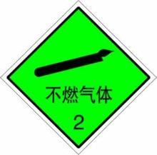
危险化学品安全标志
标志3：不燃气体标志
图案：气瓶（黑色或白色）
文字：不燃气体
底色：绿色
危险品类别号：2

Slide 18

危险化学品安全标志
标志4：有毒气体标志
图案：骷髅头和交叉骨形（黑色）
文字：有毒气体
底色：白色
危险品类别号：2

Slide 19

危险化学品安全标志
图案：火焰（黑色或白色）
文字：易燃液体
底色：红色
危险品类别号：3
标志5：易燃液体标志

Slide 20
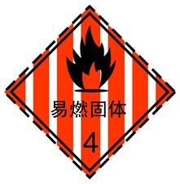
危险化学品安全标志
标志6：易燃固体标志
图案：火焰（黑色）
文字：易燃固体
底色：红白相间的垂直宽条（红7，白6）
危险品类别号：4

Slide 21
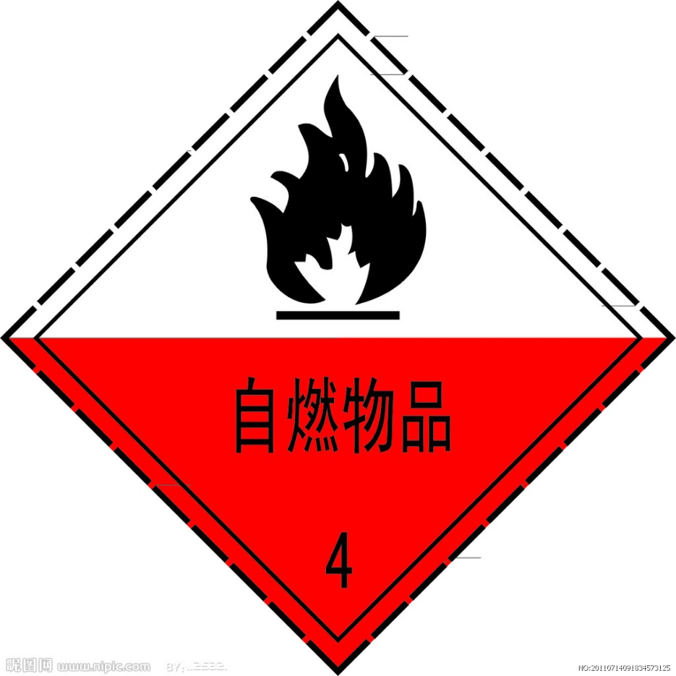
危险化学品安全标志
标志7：自燃物品标志
图案：火焰（黑色）
文字：自然物品
底色：上半部白色，下半部红色
危险品类别号：4

Slide 22
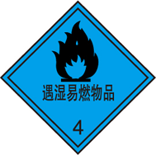
危险化学品安全标志
标志8：遇湿易燃物品标志
图案：火焰（黑色或白色）
文字：遇湿易燃物品
底色：蓝色
危险品类别号：4

Slide 23
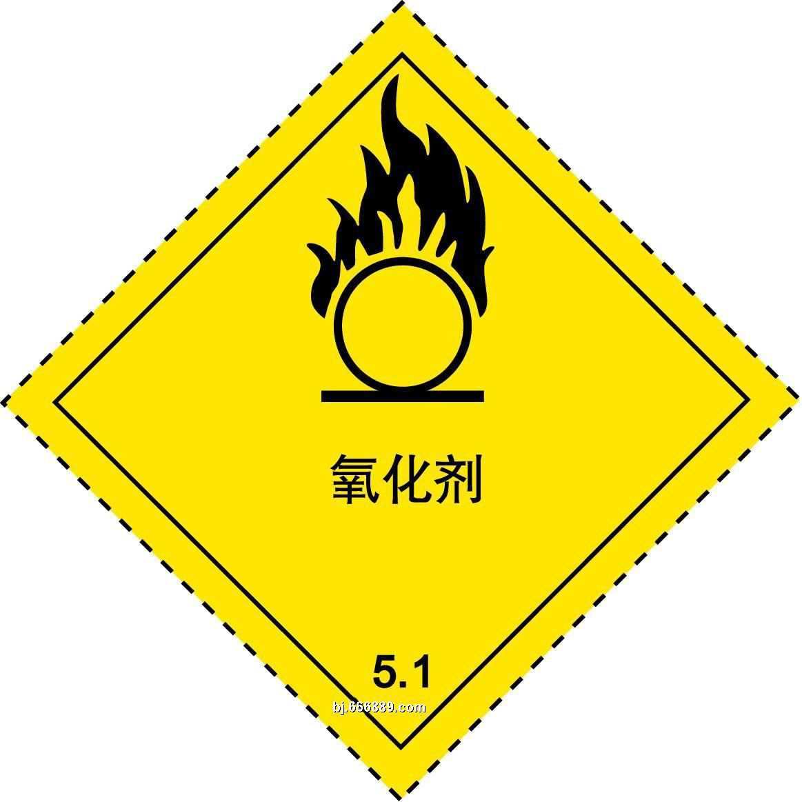
危险化学品安全标志
图案：从圆圈中冒出的火焰（黑色）
文字：氧化剂
底色：柠檬黄色
危险品类别号：5.1
标志9：氧化剂标志

Slide 24
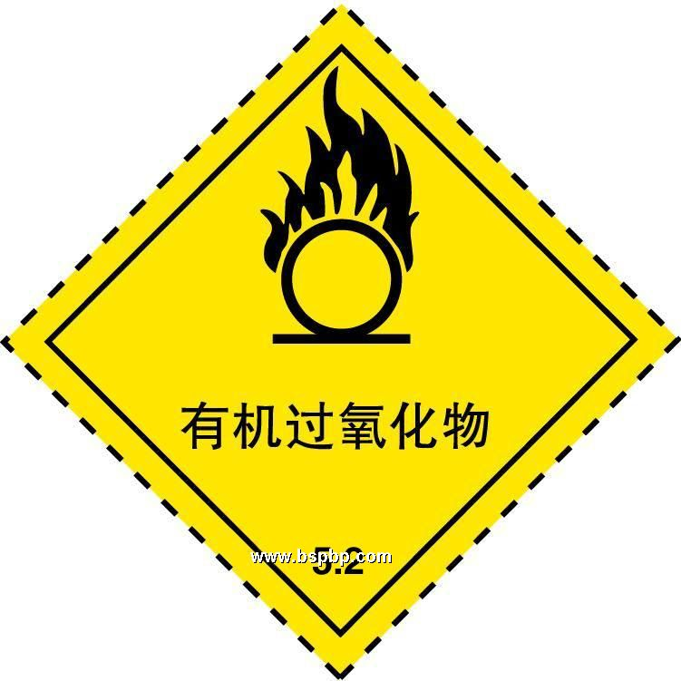
危险化学品安全标志
标志10：有机过氧化物标志
图案：从圆圈中冒出的火焰（黑色）
文字：有机过氧化物
底色：柠檬黄色
危险品类别号：5.2

Slide 25
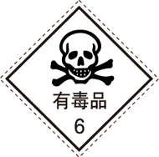
危险化学品安全标志
标志11：有毒品标志
图案：骷髅头和交叉骨形（黑色）
文字：有毒品
底色：白色
危险品类别号：6

Slide 26
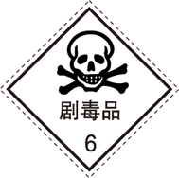
危险化学品安全标志
标志12：剧毒品标志
图案：骷髅头和交叉骨形（黑色）
文字：剧毒品
底色：白色
危险品类别号：6

Slide 27
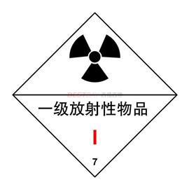
危险化学品安全标志
图案：上半部三叶形（黑色）下半部一条垂直的红色宽条
文字：一级放射性物品
底色：白色
危险品类别号：7
标志13：一级放射性物品标志

Slide 28
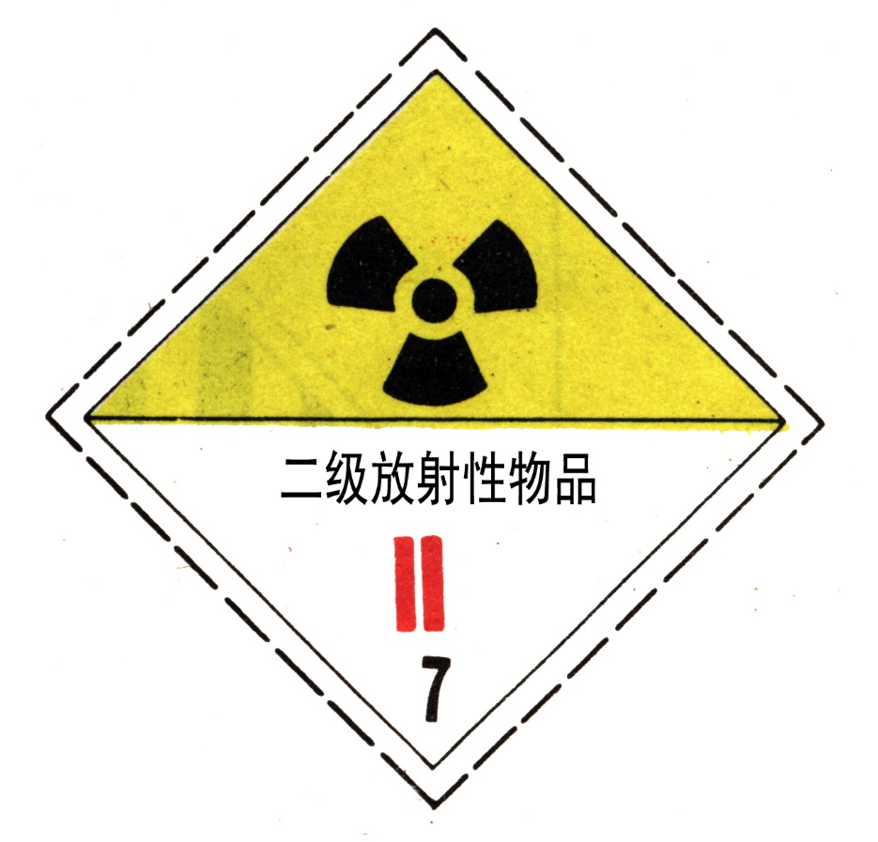
危险化学品安全标志
标志14：二级放射性物品标志
文字：二级放射性物品
底色：上半部黄色，下半部白色
危险品类别号：7
图案：上半部三叶形（黑色）下半部两条垂直的红色宽条

Slide 29
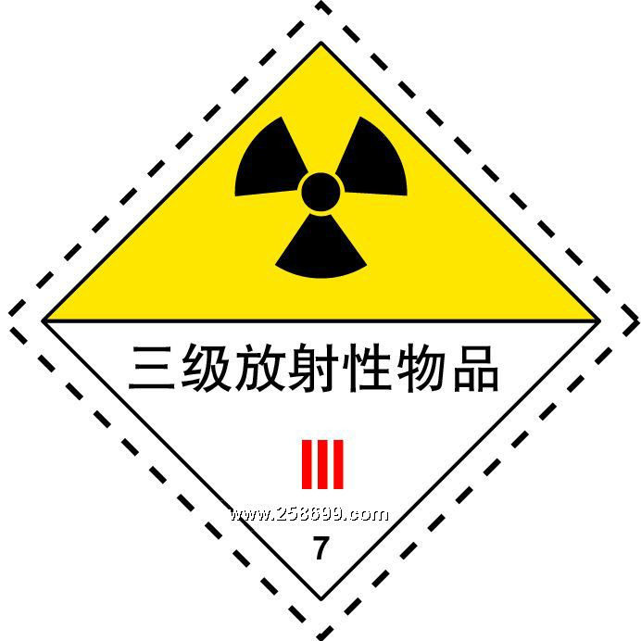
危险化学品安全标志
标志15：三级放射性物品标志
文字：三级放射性物品
底色：上半部黄色，下半部白色
危险品类别号：7
图案：上半部三叶形（黑色）下半部三条垂直的红色宽条

Slide 30
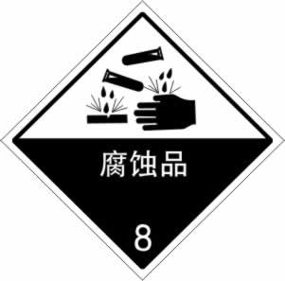
危险化学品安全标志
标志16：腐蚀品标志
文字：腐蚀品
底色：上半部白色，下半部黑色
危险品类别号：8
图案：上半部两个试管中液体分别向金属板和手上滴落（黑色）

Slide 31

危险化学品安全标志
16种主标志-11种副标志=5个图形

Slide 32
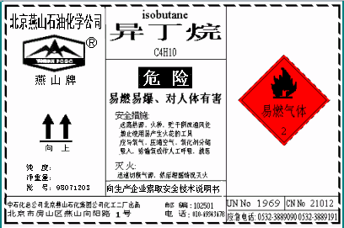
危险化学品安全标志
危险化学品安全标签
附在化学品包装上的标签
时由生产销售单位提供的
危险化学品在市场上流通
Notes:
定义 危险化学品安全标签是指危险化学品在市场上流通时由生产销售单位提供的附在化学品包装上的标签，是向作业人员传递安全信息的一种载体，它用简单、易于理解的文字和图形表述有关化学品的危险特性及其安全处置的注意事项，警示作业人员进行安全操作和处置。 《化学品安全标签编写规定》(GB 15258--1999)规定化学品安全标签应包括物质名称、编号、危险性标志、警示词、危险性概述、安全措施、灭火方法、生产厂家、地址、电话、应急咨询电话、提示参阅安全技术说明书等内容。

Slide 33
危险化学品安全标志
化学品标识（化学名称或通用名）
1
危险化学品安全标签
象形图（国标标志图形）
2
信号词（危险、警告）
3
危险性说明（概述化学品的危险特性）
4
防范说明（注意事项和救护措施）
5
供应商标识（名称、地址、电话等）
6
应急咨询电话（24h）
7
资料参阅提示语（提示）
8

Slide 34
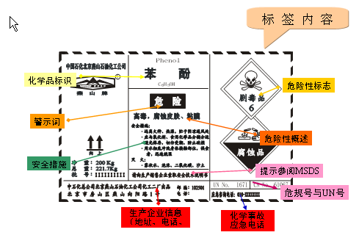
危险化学品安全标志

Slide 35
4
PART FIVE
危险化学品防火防爆知识

Slide 36
火灾及其分类
燃烧概述
燃烧是可燃物质(气体、液体或固体)与氧或氧化剂发生伴有发光和放热的一种激烈的化学反应
发光
放热
生成新物质
燃烧反应的三个特征
例如
镁条在氧气中燃烧：
2Mg + O2 = 2MgO

Slide 37
火灾及其分类
可燃物
助燃物
着火源
燃烧条件
凡是能与空气、氧气和其他氧化剂发生剧烈氧化反应的物质,都称为可燃物质。
凡是具有较强氧化性能,能与可燃物质发生化学反应并引起燃烧的物质称为助燃物或氧化剂,如空气、氧气、氯气。
具有一定温度和热量的能源,或者说能引起可燃物质着火的能源称为着火源。常见的着火源有明火、电火花和高温物体。

Slide 38
火灾及其分类
燃烧种类
燃烧形式
着火
自燃
闪燃
爆燃
分解燃烧
扩散燃烧
表面燃烧
蒸发燃烧

Slide 39
火灾及其分类
什么是火灾
凡在时间或空间上失去控制的燃烧所造成的灾害，都称为火灾
分类
A类 | B类 | C类 | D类 | E类 | F类
固体物质火灾 | 液体或可熔化的固体物质火灾 | 气体火灾 | 金属火灾 | 带电火灾 | 火灾 烹饪器具内的烹饪物火灾

Slide 40
火灾事故
时间：1995年秋天一个夜晚
地点：北京市兴集装部公司承建的北京第四十二中学内的一座综合楼内
事件：施工队安排民工芮某与李某两人在四楼加班用腻子补合金窗缝,芮见房间内有半捅 (约2公斤)油漆与稀料混合物,就用其调石膏粉,见溶不开, 即用打火机点试,一打火,连油漆桶也着了，芮某一着急，一脚将桶踢向门口 ，洒到地面的料燃起一片火海，芮某惊吓得冲向窗口，打碎玻璃就往下跳,而李某则扒在窗口一边 ，大声呼叫“救火”
应急处理：10名民工拿着灭火器,端着水盆急忙冲上烟雾迷漫的楼梯把火扑灭,把他们两人身上的火也扑灭后急送医院抢救
事故后果：芮某除严重烧伤外还严重伤及内脏,经抢救无效,当天死亡。 李经医院对其烧伤的喉管等部位进行多次手术,因呼吸系统衰竭,进院16天后也死亡

Slide 41
火灾事故分析
直接原因
两民工，对防火知识无知,用火点易燃稀料,是造成火灾的
重要原因
公司领导，忽视了对民工进行防火教育而引发事故

Slide 42
防止火灾发生的基本技术措施
隔离空气
1
          早控制,防止火灾蔓延
2
消除着火源
3
控制可燃物
4

Slide 43
爆炸的基本原理
爆炸概念
物质在瞬间突然发生物理或化学变化
同时释放出大量气体和能量(光能、热能和机械能)
并伴有巨大声音的现象
爆炸主要特征
物质的状态或成分瞬间发生变化
1
          温度和压力骤然升高
2
能量突然释放
3
产生强烈的冲击波并发出巨大的响声
4

Slide 44
爆炸过程
以化学性爆炸的爆炸性混合物为例,其爆炸过程大致分为三个阶段：
爆炸性混合物
的形成阶段
链锁反应阶段
爆炸完成阶段

Slide 45
爆炸事故的特点与危害
特点
爆炸事故的破坏作用
突发性
复杂性
严重性
冲击波破坏
灼烧破坏
地震波破坏
Notes:
爆炸往往在瞬间发生，难以预料；
爆炸事故发生的原因，灾害范围及后果各异，相差悬殊；
爆炸事故的破坏性大，往往是摧毁性的，造成惨重损失。
冲击波破坏
灼烧破坏
地震波破坏

Slide 46
常见工业爆炸事故类型
可燃气体与空气混合引起的爆炸事故
可燃液体蒸汽与空气混合引起的爆炸事故
可燃粉尘与空气混合引起的爆炸事故
间接形成的可燃气体（蒸汽）与空气混合引起的爆炸事故
易燃可燃物与其他氧化剂的接触混合爆炸事故
敏感物质的自身分解爆炸事故
火药、炸药及其制品 爆炸事故
锅炉及压力容器的爆炸事故，这类爆炸属于物理爆炸

Slide 47
火灾爆炸事故：北京市东方化工广“6.27”特大火灾爆炸事故
时间：1997年6月27日
地点：北京东方化工厂储罐区
事件：
21点10分左右
21点26 分左右
30日4点55分
操作室仪表盘有可燃气体报警信号显示。泄漏物料形成的可燃气体迅速扩散
可燃物遇火源发生燃烧爆炸,其中泵房爆炸破坏最大
大火熄灭
在罐区当班的职工闻到泄漏物料异味
油晶罐区工段操作员张某和调度员郑某去检查泄漏源
罐中液相乙烯突沸爆炸
21点5分左右
21点15分左右
21点42分左右
, 发生特大爆炸和火灾事故,死亡9人、伤3人、直接经济损失1.17 亿元。
l997年6月,。
, ,,
, 此次爆炸的破坏强度更大,被爆炸驱动的可燃物在空中形成火球和“火雨”向四周抛撒；乙烯B罐炸成7块,向四处飞散，打坏骨网引起新的火源,与乙烯B罐相邻的A罐被爆炸冲击波向西推倒,垛底部的管线断开,大量液态乙烯从管口喷出后遇火燃烧。
爆炸冲击波还对其他管网、建筑物、铁道上油罐车等产生破坏作用,大大增加了可燃物的泄漏,火势严重扩展,
。

Slide 48
火灾爆炸事故分析
事故后果
死亡9人、伤3人、直接经济损失1.17 亿元
直接原因
在从铁路罐车经油泵往储罐卸轻柴油时,由于操作工开错阀门，使轻柴油进入了满载的石脑油A罐，导致石脑油从罐顶气窗大量溢出(约637立方米) ，溢出的石脑油及其油气在扩散过程中遇到明火，产生第一次爆炸和燃烧，继而引起罐区内乙烯罐等其他罐的爆炸和燃烧。

Slide 49
火灾爆炸事故教训
各级领导和职工,要切实树立“安全第一、预防为主”的思想,认真完善安全生产规章制度,认真落实安全生产责任制；
严格操作规程,严守劳动纪律,改变那种纪律松驰,管理不严,有章不循的情况；
要切实提高生产装置和储运设施的自动化管理水平；
有关部门要加强对企业的监督管理；
及时发现企业存在的事故隐患,并督促做好整改工作。

Slide 50
预防火灾爆炸事故的基本措施
可燃物质的化学性爆炸必须同时具备下列三个条件, 且 三
个条件共同作用
存在着可燃物质,包括可燃气体、蒸气或薄雾、可燃性粉尘和爆炸性粉尘、可燃性纤维。
可燃物质与空气(或氧气)混合,形成爆炸性混合物并且达到爆炸极限。
必须有足够引燃爆炸性混合物的引爆能量。
预防火灾爆炸事故的措施分为两类
消除导致火爆灾害的物质条件
消除导致火爆灾害的能量条件

Slide 51
预防火灾爆炸事故的基本措施
尽量不使用或少使用可燃物
生产设备及系统尽量密闭化
采取通风除尘措施
设置可燃气浓度监测报警仪器
惰性气体保护
对燃爆危险品的使用、储存、运输等都根据其特性采取有针对性的防范措施

Slide 52
消除或者控制点火源
防止撞击、摩擦产生火花
防止因可燃气绝热压缩而着火
防止高温表面引起着火
热射线（日光）
防止电气火灾爆炸事故
消除静电火花
预防雷电火花引起火灾爆炸事故
防止明火(加热、维修、其他)

Slide 53
预防火灾爆炸事故注意事项
明火指敞开的火焰、火星和火花等
有火灾及爆炸危险的厂房、仓库、油库等地
禁止吸烟和携带火柴、打火机!
不得使用蜡烛、火柴或普通灯具 !
汽车、拖拉机一般不允许进入,如确需要进入,其排气管上应安装火花熄灭器。
明火与有火灾及爆炸危险的厂房和仓库相邻时,应保证足够的安全间距
在醒目的地方张贴警惕标志

Slide 54
5
PART SEVEN
危险化学品储运及废弃物处理安全知识

Slide 55
危险化学品储存的基本要求
储存危险化学品必须遵照国家法律、法规和其他有关规定；
危险品必须储存在经公安部门批准设置的专门危险品仓库中；
危险品露天堆放，应符合防火防爆安全要求；
储存危险品的仓库必须配备具有专业知识的技术人员；
储存的化学品应有明显的标志；
储存方式：隔离储存、隔开储存、分离储存
根据危险品化学性能，分区、分类、分库储存；
储存危险品的建筑物、区域内严禁吸烟和使用明火

Slide 56
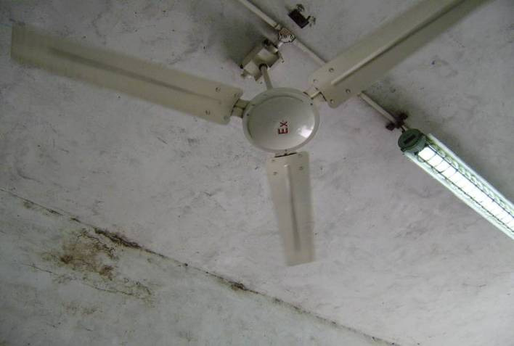
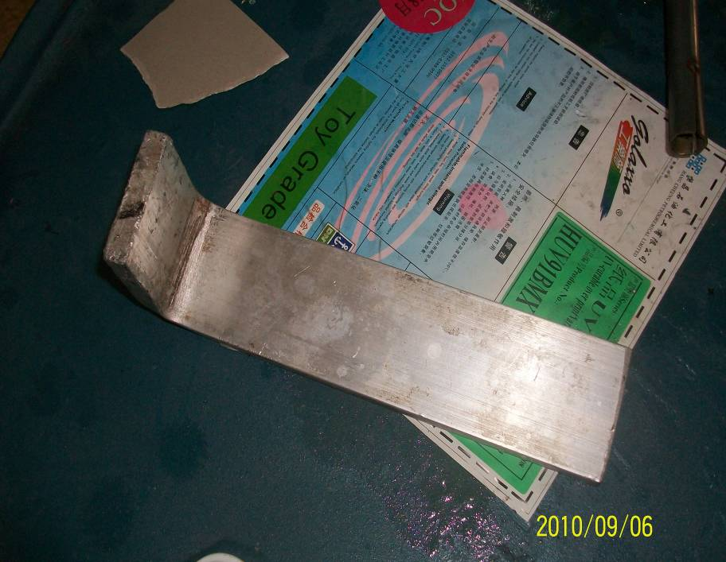
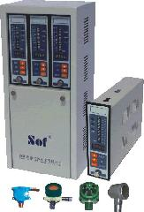
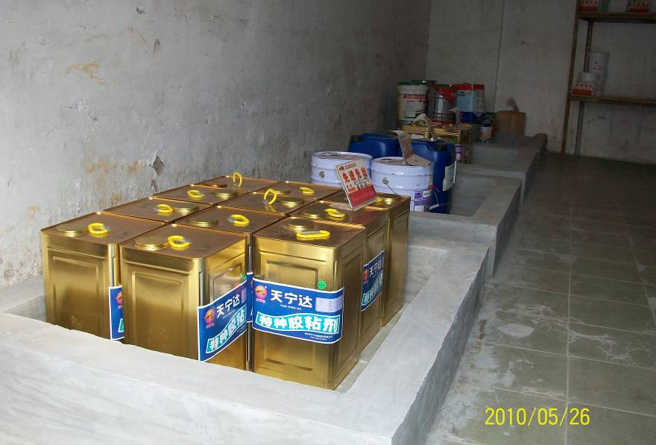
危险化学品储存的基本要求
防爆吊扇
铝质开桶器
可燃气体浓度报警器
防泄漏围堤

Slide 57
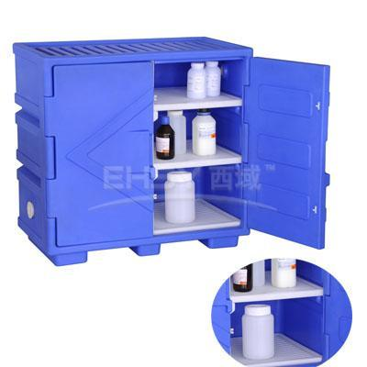
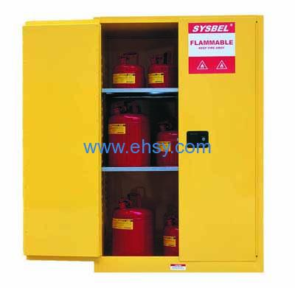
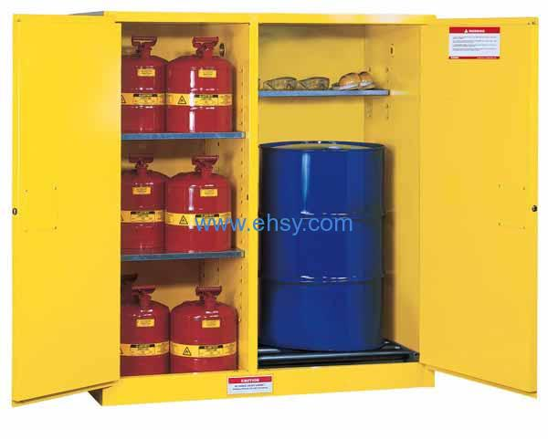
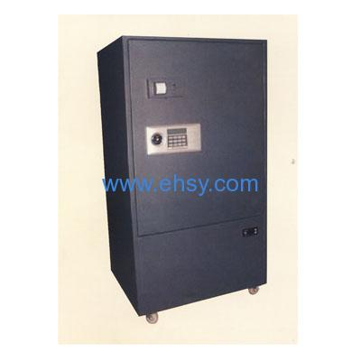
化学品储存柜
强酸储存柜
易燃液体防火安全柜
易燃液体两用分区柜
剧毒品柜

Slide 58
储存场所的要求
储存危险品的建筑物不得有地下室或其他地下建筑，其
耐火等级、层数、占地面积、安全疏散和防火间距都应 负荷国家有关规定
设置储存地点及设计建筑结构，除了应符合国家有关规定
外，还应考虑对周围环境和居民的影响

Slide 59
储存场所的要求
储存场所的电气安装
消防用电、内电气系统、避雷设施
储存场所通风及温度调节
必须安装通风设备
应设有导、除静电装置
通风管道采用非燃烧材料制作
通风管道不宜穿过防火墙等防火分隔物
储存危险品的建筑采暖的热媒温度不应过高
管道和设备，必须采用非燃烧材料

Slide 60
危险化学品运输的安全要求
做到“三定”：定人、定车、定点
抓好“三落实”：发货、装货、提货
【案例】1987年6月，安徽省某集市发生一起液氨汽车槽车爆炸事件，死亡10人，伤62人，87人中毒。
【事故原因】该省某化肥厂外借来一台氨罐，去邻县化肥厂购买液氨，返回时路经某集市，由于液氨罐质量较差，在颠簸中导致焊缝开裂，液氨泄露。加之本次运输违反了国家有关液化气体槽车规范，行车路线和时间均未向公安部门申请，结果酿成大祸。

Slide 61
储存安排及储存量限制
危险品储存安排取决于危险品的分类、分项、容器类型、存储方式和消防要求
遇火、遇湿、遇潮能引起爆炸或发生化学反应，产生有毒气体的危险品不得在露天或在潮湿、积水的建筑物中储存
受日光照射能发生化学反应引起燃烧、爆炸、分解、化合或能产生有毒气体的危险品应储存在一级建筑物中
爆炸物品不准和其他类物品同储
压缩气体和液化气体必须于爆炸物品、氧化剂、易燃物品、自然物品、腐蚀性物品隔离储存
易燃液体、遇湿燃烧物品、易燃固体不得与氧化剂混合储存
有毒物品应储存在阴凉、通风、干燥的场所
腐蚀性物品，包装必须严密，不允许泄漏

Slide 62
储存安排及储存量限制
【案例】1999年6月，湖南湘潭市某精细化工有限公司装有化学危险品的原料仓库发生特大火灾，800m2 的简易原料仓库被烧掉一半，烧毁化工原料51种，直接财产损失238万元。14名消防官兵、5名企业专职消防队员在灭火时中毒。
【事故原因】仓库内存放有氯丙烯、丙烯腈、冰醋酸、亚硝酸钠等危险物品，且相互混存，没有防火分隔，存在部分化学性质相抵触的物品发生过渗漏、散落的事实。起火原因系氯丙烯、丙烯腈等有机易燃物质与重铬酸钠、亚硝酸钠等无机氧化剂混合接触发生分解、放热、聚合等化学反应引起自燃着火成灾。

Slide 63
危险化学品的养护
危险品入库时
应对库房内设置的可燃气体、有毒气体浓度检测报警装置进行监视
危险品入库后
应采取适当的养护措施，在储存期内定期检查，发现问题，及时处理
库房温度、湿度应严格控制、经常检查，发现变化及时调整
Notes:
储存危险品的仓库，必须建立严格的出入库管理制度；
危险品出入库前均应按合同进行检查验收、等级，经核对后方可入库、出库；
进入危险品储存区域的人员、机动车辆和作业车辆，必须采取防火措施；
装卸、搬运危险品时，应按有关规定进行；
装卸对人体有毒害及腐蚀性的物品时，操作人员应根据危险性，穿戴相应的防护用品；
不得用同一车辆运输互为禁忌的物料；
使用不产生火花的铜质、合金制或其他防爆工具补修、换装、清扫装卸易燃、易爆物料。

Slide 64
废弃物处理
禁止在危险品储存区域内堆积可燃废弃物品
泄露或渗漏危险品的包装容器应迅速移至安全区域
按危险品特性，用化学的或物理的方法处理废弃物品，不得任意抛弃、污染环境
【案例】1993年8月，广东省深圳市某公司一危险化学品仓库发生特大爆炸事故，死亡15人，重伤34人，轻伤107人，直接经济损失达2.5亿元。
【事故原因】该公司违规将清水河仓库改做危险化学品仓库，且仓库内危险化学品存放严重违反危险化学品储存安全要求。干杂仓库4号仓内混存的氧化剂与还原剂接触是事故的直接原因。深圳市清水河事件是一起严重的责任事故，造成了极大的不良影响，教训极为深刻。
Notes:
危险废物的容器和包装物以及收集、储存、运输、处置危险废物的设施、场所，必须设置危险废物识别标志；
销毁、处理有燃烧、爆炸、中毒和其他危险 废弃化学物品，应当采取安全措施，并征得所在地公安和环境部门 的同意；
产生危险废物的单位，必须按照国家有关规定申报登记
产生危险废物的单位，必须按照国家有关规定处置；
禁止在危险品储存区域内堆积可燃废弃物品；
城市人民政府应当组织建设对危险废物进行集中处置设施
因发生事故或突发事件，造成危险废物严重污染环境的单位，必须立即采取措施及时通报，并向有关部门报告；
危险化学品单位转产、停产、停业或者解散的，应当采取有效措施，处置危险品的生产和储存设备、库存产品及生产原料，不得留有事故隐患。

Slide 65
化学品泄漏应急处理办法
修筑围堤收容泄漏物 | 低温冷却
挖掘沟槽收容泄漏物 | 喷雾状水稀释、溶解气体或蒸气
使用土壤密封剂避免泥土和地下水污染 | 用固化法处理泄漏物
修筑水坝拦截泄漏物 | 中和泄漏物
挖掘沟槽拦截泄漏物 | 用撇取法清除泄漏物
设置表面水栅拦截泄漏物 | 用抽取法清除泄漏物
设置密封水栅拦截泄漏物 | 切断泄漏源
使用泡沫覆盖阻止泄漏物的挥发 | 切断气源
用吸附法处理泄漏物 | 钢瓶泄漏

Slide 66
化学品泄漏应急处理办法
疏散与隔离
切断火源
泄漏控制
首先要疏散无关人员，隔离泄漏污染区。如果是易燃易爆化学品大量泄漏，这时一定要打“119”报警，请求消防专业人员救援，同时要保护、控制好现场
切断火源对化学品的泄漏处理特别重要，如果泄漏物是易燃品，则必须立即消除泄漏污染区域内的各种火源。
要根据实际情况，采取有效措施堵塞和修补裂口，制止进一步泄漏
利用沙土围堵，防止泄漏物扩散，殃及周围的建筑物及人群，和发生火灾爆炸事故
Notes:
用沙土等不燃材料覆盖泄漏液体，防止挥发并吸附泄漏物，最后将覆盖物埋在安全的地方

Slide 67
人员培训
仓库工作人员应进行培训，经考核合格后持证上岗
对危险品的装卸人员进行必要的教育，使其按照有关规定进行操作
仓库的消防人员除了具有一般消防知识之外，还应进行在危险品仓库各种的专门培训，使其熟悉各区域储存的危险品种类、特性、储存地点、事故的处理程序及方法

Slide 68
小结
危险化学品的概念和分类
危险化学品安全标签及安全技术说明书
危险化学品安全标志
危险化学品防火防爆知识
危险化学品储运及废弃物处理安全知识

Slide 69


感谢聆听
资源整合，产品服务
↓↓↓
公司官网 | http://www.bofety.com/
如需进一步沟通
↓↓↓
联系我们 | 15250014332 / 0512-68637852
扫码关注我们
获取第一手安全资讯
微信公众号
抖音

